Slide 1

Mtro. José Guadalupe Luna Hernández

Slide 2

Módulo Dos. El Derecho de Acceso a la Información (DAI)
El derecho en su relación con otros derechos

Slide 3
Pensemos el derecho como si fuera un sistema integral y coherente
1
Contenido del Derecho
Contenido
2
Obligaciones
Obligaciones que genera
3
Su relación con otros derechos
Relación
Límite
Otros derechos como límite
Mejoras indirectas
Otros derechos como “mejoras indirectas” (Schauer)

Slide 4
Estado constitucional de derecho limitado por:
División de Poderes
Garantía de los derechos
Obligaciones Positivas
Obligaciones negativas
Derecho Libertad de Expresión
Derecho Principal
Derecho Acceso Información
Derecho autónomo
Pero componente del primero
Información
Pública
Derecho rector
Modelo tradicional de rendición de cuentas

Slide 5
Uso de la tecnología por el Estado para configurar la opinión pública y así:
La decisión de los agentes gubernamentales de acudir :
A los medios masivos
Adquirir obediencia o adhesión
A las redes sociales
Conseguir su respaldo
Ha rediseñado la noción de lo público y a la polis

Slide 6
Principio de representación
El Pueblo Soberano
La Asamblea Soberana
Visión Tradicional
Representación no es un mandato imperativo
La rendición de cuentas intragubernamental

Slide 7
Autoridad
Partidos
Sindicatos
Iglesias
Ciudadanía
Conformación
Opinión pública
de la

Slide 8
Control gubernamental, intragubernamental
Informe de Gobierno
Sede Parlamentaria
Glosa Recursos Públicos
Juicio Político
Desaparición Poderes

Slide 9
Desgaste del modelo intragubernamental de control e irrupción de la sociedad civil
Movimientos sociales y comunitarios
México 68
Diálogo público
Asociaciones Vecinales
ONG’s

Slide 10
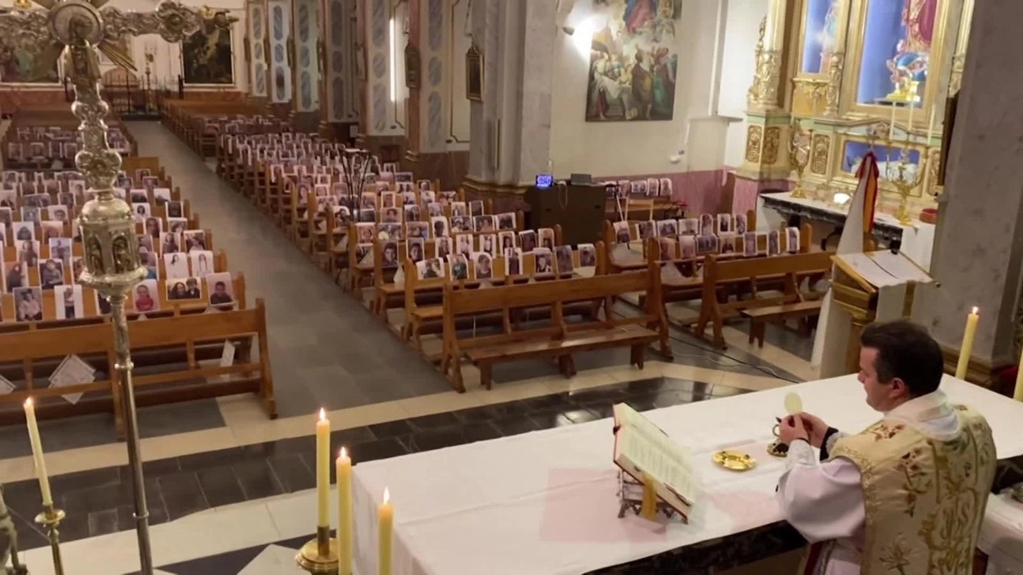
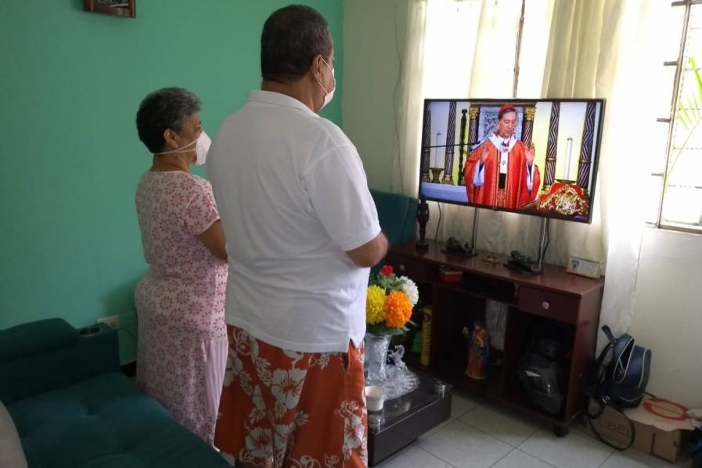
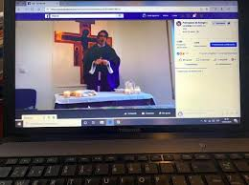
Transformaciones tecnológicas. Efectos en lo privado
Misa Tradicional
Modificación de las nociones Espacio-Temporal
“Democratización” de contenidos
Misa televisada
Misa en vivo vía facebook

Slide 11
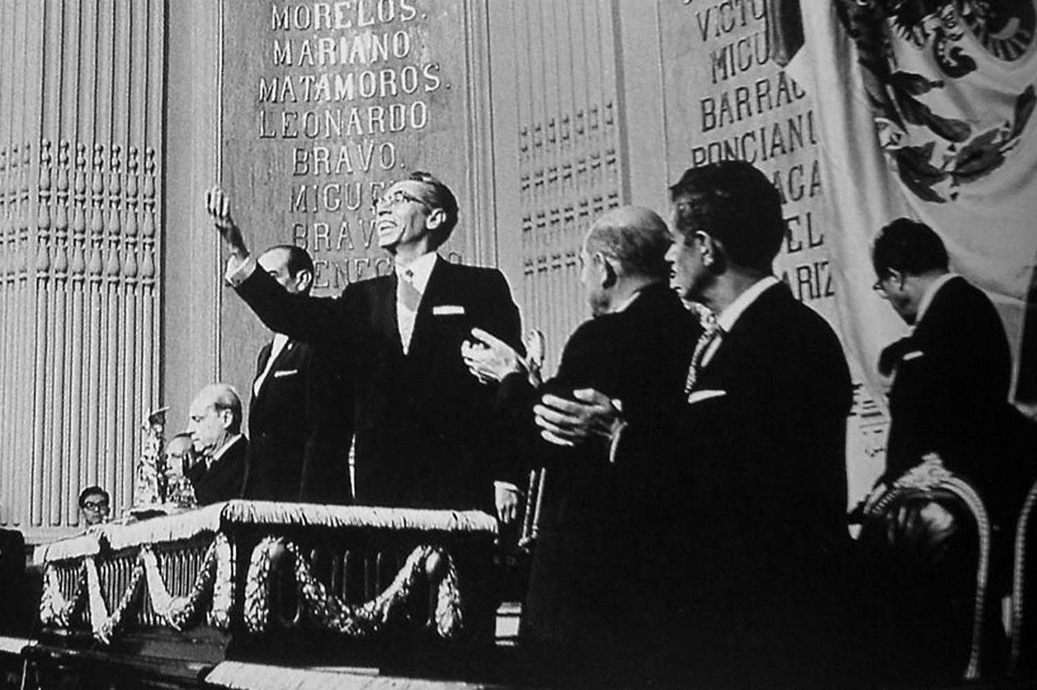
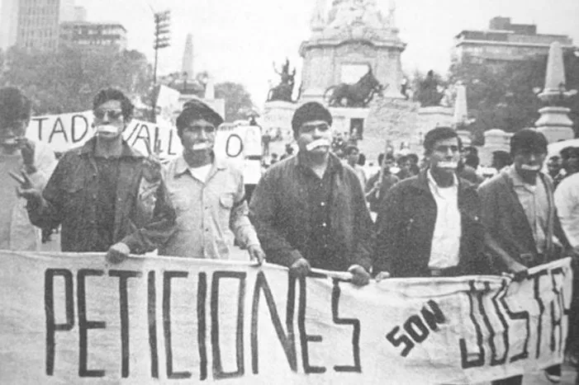
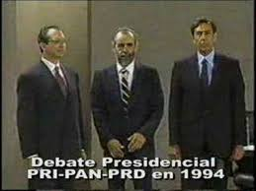
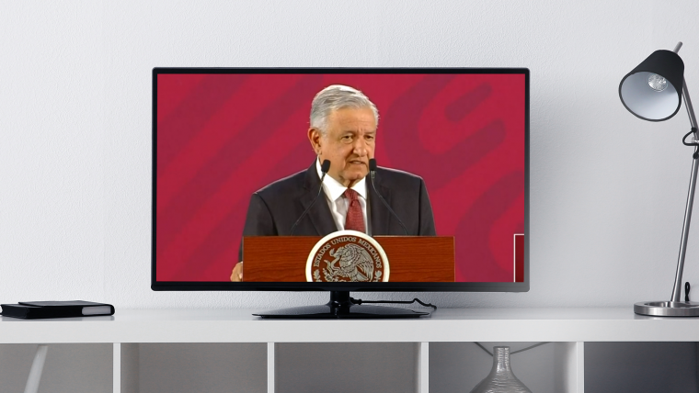
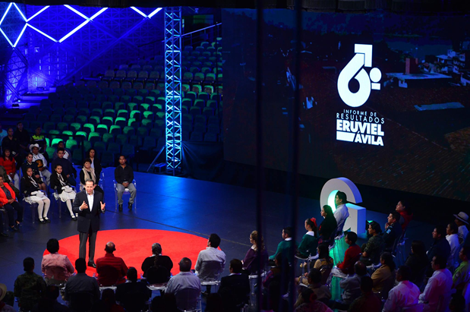
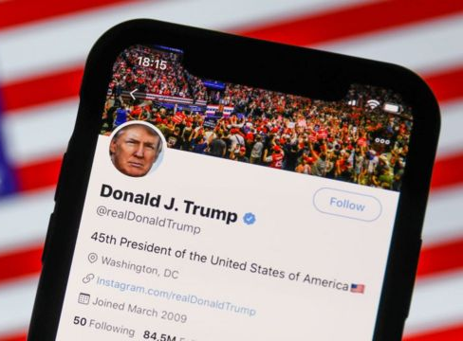
Transformaciones tecnológicas. Efectos en lo público
Transformaciones tecnológicas. Efectos en lo público
Informe de gobierno en vivo, acaso radio
Mitin años sesentas siglo XX
Debate por la presidencia 1994
Informe de gobierno televisado
Informe de gobierno en panel en vivo
Uso de rrss como propaganda

Slide 12

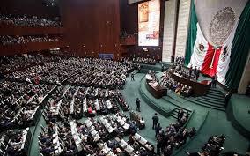
Siglo XXI
¿Aceptar la ficción de la representación política clásica y el control únicamente en la Asamblea Legislativa?
¿El desarrollo tecnológico viene a potenciar el DAI y el derecho a la libertad de expresión?

Slide 13
LIBERTAD EXPRESIÓN
Individual
Social
Libertad expresión requiere sociedad informada
Deberes de garantía del Estado
Caso Claude Reyes
“Sociedad no informada no es plenamente libre”
(Caso Ricardo Canesse)
DAI favorece la libertad de expresión
Precondicion Democrática
Densidad
Democrática
DAI

Slide 14
Acceso a la Información, su utilidad en la toma de decisiones
Controlar al Poder
Primer interés posible
El que no sea necesario acreditar interés jurídico, no implica que no haya un intrerés detrás de cada solicitud
“Cuestionar, indagar y considerar si se está dando un adecuado cumplimiento de las funciones públicas”
(Caso Claude Reyes)
Orientation
Capacidad de seleccionar
Capacidad de ejercer la acción
Buscar y recibir información
Medio
No fin en si mismo
Valorar y fijar mis posiciones
Fomenta la transparencia
Promueve las responsabilidades
Fomenta una mayor participación
El control democrático
(Claude Reyes)

Slide 15
OPINIÓN PÚBLICA
SSOO
Informada que someta a control
Con facultades
Competencias
Funciones legales.
Ámbito general
Social
OPINIÓN
QUÉ Y CÓMO
Persona genera una opinión
Personas accedan a la información sobre qué y cómo se cumple

Slide 16

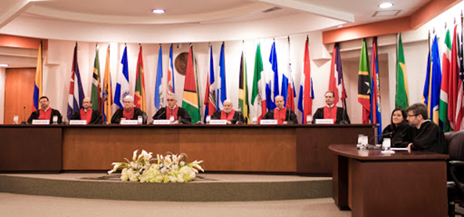
Aspecto individual
“…la Corte ha constatado que una de las limitaciones para avanzar en las investigaciones es la falta de acceso a la información contenida en archivos acerca de los operativos de contrainsurgencia, así como de las personas unidades y estamentos militares que participaron en las operaciones en las cuales desaparecieron las víctimas del presente caso, incluyendo sus jerarquías, funciones y responsabilidades.
Puesto que tal información es de vital importancia para avanzar en las investigaciones judiciales y del Ministerio Público y posibilitar la identificación e individualización de los responsables, la Corte considera pertinente reiterar al Estado que debe adoptar, a la mayor brevedad posible, las medidas pertinentes y adecuadas para garantizar a los operadores de justicia, (…)
Lo anterior implica que La Comisión Nacional de Búsqueda y el Ministerio Público, y cuando corresponda las autoridades judiciales, hagan uso de sus facultades a fin de ingresar a las instalaciones respectivas y, en su caso, inspeccionar los archivos correspondientes.
…así como a la sociedad salvadoreña, el acceso público, técnico y sistematizado a los archivos que contengan información en causas seguidas por violación a los derechos humanos durante el conflicto armado, medidas que deberán apoyar con las asignaciones propuestas adecuadas.
(CoIDH, Caso Rochac Hernández y otros, Serie C No. 285:209).
En ese mismo sentido se pronunció en el Caso Contreras contra el Salvador (CoIDH, Caso Contreras y otros, Serie C No. 232:212)

Slide 17
DAI y su relación con el Derecho de Acceso a la Justicia
La publicidad del proceso para proscribir la justicia secreta, sujeta a escrutinio de las partes y del público
Transparencia e imparcialidad decisiones. Confianza en tribunales. La publicidad incluye acceso a la información de las partes y terceros (Caso Girón).
No a justicia secreta.
Sí a escrutinio de las partes y del público
Pronunciamientos previos
Caso J.
Caso Palamara Iribarne

Slide 18
DAI y su relación con el derecho de definir el proyecto de vida
Libre desarrollo de la personalidad a la salud
“Para que las personas estén en condiciones de tomar decisiones informadas sobre el curso de acción, respecto a su cuerto y salud, es igualmente aplicable a cualquier otro derecho”
(Caso Poblete Vilchis y otros)
Derecho a solicitar, recibir y difundir información e ideas sobre la salud.
(observación general, 14 Comité DESC)
Ídem, Derecho a la Seguridad Social
(observación general, 19, Comité DESC)

Slide 19
¿Derecho de Aceso a la Información
siempre Vs
Derecho a la Protección de Datos?
6to A 111 “Toda persona…tendrá acceso gratuito a la información pública, a sus datos personales o a la rectificación de éstos”
El acceso a datos en un acceso reforzado a información pública

Slide 20
Podemos entonces considerar que el DAI es:
Derecho Instrumental
Otros derechos
…Un derecho de carácter instrumental (CoIDH, Caso Poblete Vilches y otros, Serie C No. 349:160)…
…que permite a sus titulares ejercer otros derechos humanos (salud, educación, seguridad social, libre desarrollo de su personalidad, entre otros), tomar decisiones, incluso sobre su plan de vida, condición esencial para el ejercicio del derecho, como el de acceso a la justicia…
Reparación de violaciones graves
DAI
Densidad Democrática
…instrumento para la reparación de violaciones graves de los derechos humanos y se constituye como una precondición indispensable de un régimen politico democrático…
…ya que, en función de su grado de protección y cumplimiento, se aprecia la densidad democrática de una sociedad; por ello, la necesidad de que exista un sólido andamiaje para su eficaz garantía.

